Slide 1
计算机组成原理

Slide 2
第7章
总线

Slide 3
大多数计算机系统中，各个部分之间、与外部设备之间，数据传送都通过总线（Bus）进行。
总线是计算机系统的重要组成部分。本章介绍总线的有关概念、总线仲裁方法、总线操作定时与常见总线标准。

Slide 4
本章学习内容
7.1 总线概述
7.2 总线仲裁
7.3 总线定时控制
7.4 总线标准

Slide 5
本章学习要求
理解：总线的基本概念
了解：总线的分类
掌握：总线的性能指标
理解：总线集中仲裁方式
了解：总线定时控制方式
了解：系统总线标准
了解：外部总线标准

Slide 6
面向总线的结构的计算机系统的特点
  (1)简化软、硬件的设计
  (2)简化了系统结构
  (3)便于系统的扩充和更新
一个技术，三个方面
  第七章 总线 ---存储器DAC的延长 ---静态
  第八章 外围设备---存储器的延伸 ---静态
  第九章 输入输出的方法--访问周期(读、写周期)的拓展--动态
  DAC，主存的延伸
  CPU+主存 = 核心计算机
  →更丰富更完善的计算机

Slide 7
总线
  构成计算机系统的互连机构，是多个系统功能部件之间进行数据传送的公共通路
一个计算机系统中的总线，分三类
  (1)内部总线：CPU内部连接各寄存器及运算部件的总线
  (2)系统总线：CPU同计算机系统的其他高速功能部件
    如存储器、通道等互相连接的总线
  (3)I/O总线：中、低速I/O设备之间互相连接的总线
  ---速度由快到慢
  ---离CPU的距离由近到远

Slide 8
7.1 总线概述
总线是一组能为多个部件分时共享的公共信息传送线路。
共享是指总线上可以挂接多个部件，各个部件之间相互交换的信息都可以通过这组公共线路传送；
分时是指同一时刻总线上只能传送一个部件发送的信息。

Slide 9
7.1.1 总线的基本概念
总线采用分时共享技术，当总线空闲时,所有部件都以高阻状态连接在总线上
如果有一个部件要与目的部件通信，则发起通信的部件先要请求总线，获得批准后，发出地址和数据。连接在总线上的部件如果收到与自己相符的地址信息后，即接收总线上的数据。发送部件完成通信后，将总线让出，输出变为高阻态。

Slide 10

7.1.1 总线的基本概念（续）
1. 三态门和总线电路
高阻状态又称为浮空状态，输出呈高阻状态即相当于输出开路（隔断），输出端对地的电阻无限大，与外界断开联系。
具备高阻状态的门电路称为三态门，即具有3种逻辑状态（逻辑0、逻辑1和高阻状态）的门电路。三态门除了正常的输入端和输出端之外，还有一个控制端G（或 ）。

Slide 11
2.总线事务
总线上一对设备之间的一次信息交换过程称为一个总线事务，把发出总线事务请求的部件称为主设备，与主设备进行信息交换的对象称为从设备。如CPU要求读取存储器中某单元的数据，则CPU是主设备，存储器是从设备。
根据操作性质，典型的总线事务类型有存储器读、存储器写、I/O读、I/O写、中断响应等
一次总线事务简单来说包括两个阶段：地址阶段和数据阶段。

Slide 12
3.总线使用权
主设备发出总线请求并获得总线使用权后，就立即开始向从设备进行一次信息传送。
以主设备为主动方，向从设备发送信息或接收从设备送来的信息的工作关系，称为主从关系。
主设备负责控制和支配总线，向从设备发出命令来指定数据传送方式与数据传送地址信息。
各设备之间的主从关系不是固定不变的，只要获得总线使用权的设备就是主设备。
主存总是从设备，因为它不会主动提出要与谁交换信息的要求。

Slide 13
7.1.2 总线的分类
1.按功能层次分类
⑴片内总线
芯片内部的总线，它是CPU芯片内部寄存器与寄存器之间、寄存器与ALU之间的公共连接线。
⑵系统总线
计算机系统内各功能部件（CPU、主存、I/O接口）之间相互连接的总线，系统总线也称为内总线，是构成计算机的主要组成部分。
⑶通信总线（外总线）
用于计算机系统之间或计算机系统与其他设备、系统（远程通信设备、测试设备)之间信息传送的总线。

Slide 14
2. 按数据线的多少分类
⑴并行总线
含有多条双向数据线的总线，可实现一个数据的多位同时传输。
具有数据传输率高的优点，当数据线较长时，数据各位到达接收端时的延迟可能不一致，另外还会产生严重干扰，会造成传输错误。
⑵串行总线
含有一条双向数据线或两条单向数据线的总线，可实现数据的各位按照一定的速度和顺序依次传输。
低速时串行传输对数据线传输特性的要求不高，在长距离连线情况下仍可以有效地传送数据。
超高速传输时，串行传输只需单个成本高昂的高速部件及抗干扰处理，反而是首选
Notes:
提问1：你的硬盘是并行传送，还是串行传送？
串行，加单个的超强抗干扰实现单个的超高速=低成本的高速

Slide 15
7.1.3 总线的组成及性能指标
1．总线结构
在计算机系统中，系统总线的基本结构有：
① 单总线结构：只有一条系统总线，所有部件通过系统总线接入。
② 双总线结构：在单总线的基础上增加一条专用于CPU和主存之间的存储总线。
③ 三总线结构：在双总线的基础上再增加一条I/O总线。

Slide 16
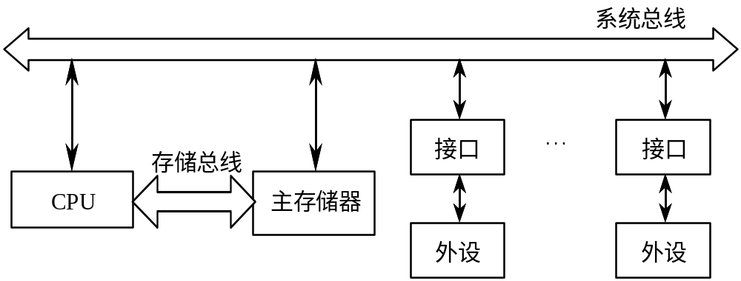
双总线结构
图7-2 双总线结构

Slide 17
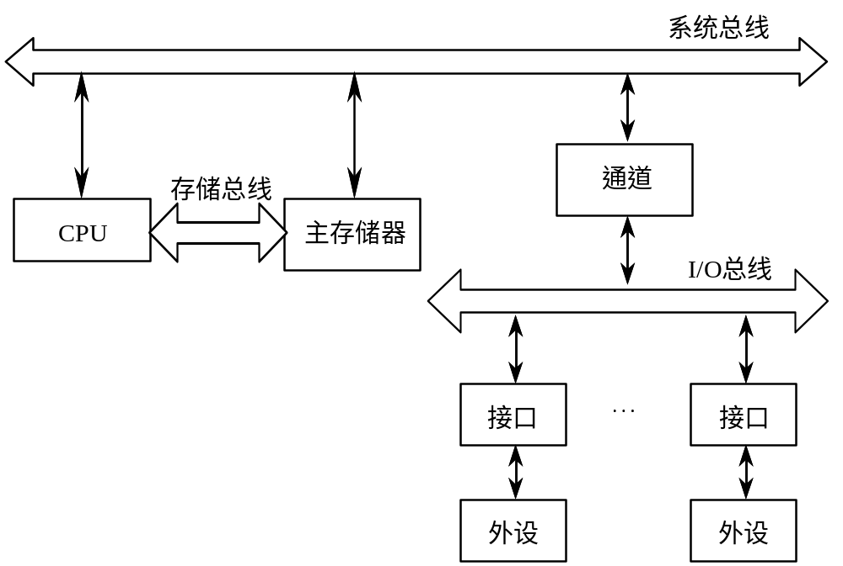
三总线结构
图7-3 三总线结构

Slide 18
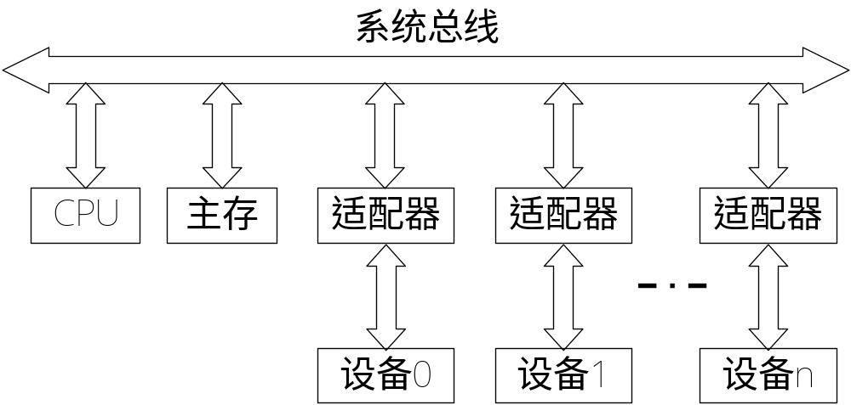
1.单总线结构
  单处理器的计算机中，使用一条单一的系统总线来连接CPU、主存和I/O设备，叫做单总线结构
  要求连接到总线上的逻辑部件必须高速运行，以便在某些设备需要使用总线时能迅速获得总线控制权；当不再使用总线时，迅速放弃总线控制权

Slide 19
单总线结构
(1)取指令
  CPU取一条指令时，先把程序计数器PC中的地址和控制信息一起送至总线上
  在“取指令”情况下的地址是主存地址, 该地址所指定的主存单元的内容一定是一条指令，且将被传送给CPU
(2)传送数据
  取出指令后，CPU将检查操作码。操作码规定了对数据要执行什么操作，以及数据是流进CPU还是流出CPU
(3)I/O操作
  如果该指令地址字段对应的是外围设备地址，则外围设备译码器予以响应，从而在CPU和与该地址相对应的外围设备之间发生数据传送，而数据传送的方向由指令操作码决定
(4)DMA操作
  某些外围设备也可指定地址。如果一个由外围设备指定的地址对应于一个主存单元，则主存予以响应，于是在主存和外设间将进行直接存储器传送(DMA)
(5)单总线结构容易扩展成多CPU系统
  这只要在系统总线上挂接多个CPU即可

Slide 20
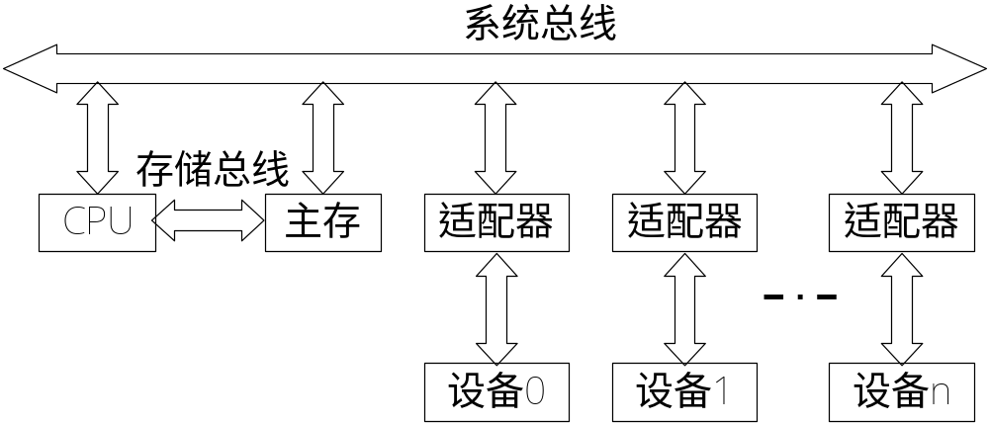
双总线结构
这种结构保持了单总线系统简单、易于扩充的优点
在CPU和主存之间专门设置了一组高速的存储总线
  CPU可通过专用总线与存储器交换信息
  减轻了系统总线的负担
主存仍可通过系统总线与外设之间实现DMA操作，而不必经过CPU
双总线系统以增加硬件为代价

Slide 21
三总线结构
在双总线系统的基础上增加I/O总线
DMA方式中，外设与存储器间直接交换数据而不经过CPU，减轻了CPU对数据输入输出的控制
“通道”方式进一步提高CPU的效率
通道是一台具有特殊功能的处理器，又称IOP(I/O处理器)
  分担了一部分CPU的功能
  实现对外设的统一管理及外设与主存之间的数据传送
增加IOP，使整个系统的效率大大提高
增加硬件代价

Slide 22
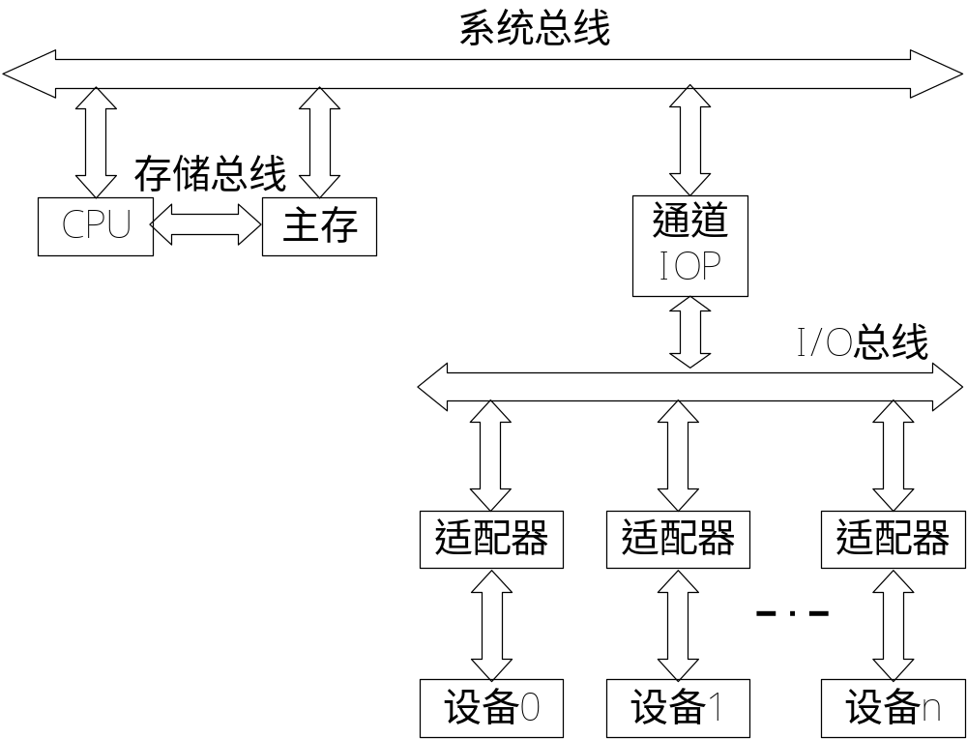
三总线结构

Slide 23
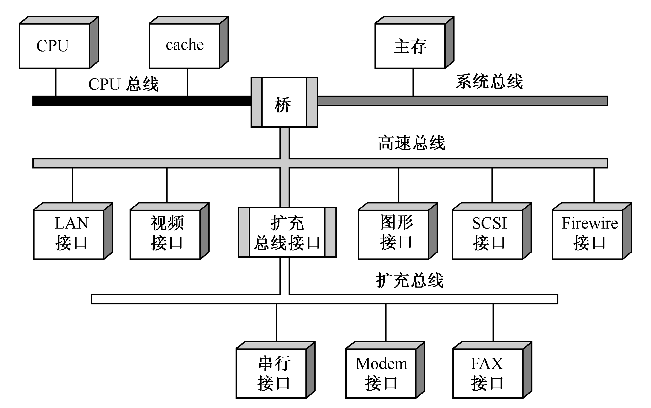
2.多总线结构
双总线结构-->三总线结构-->多总线结构

Slide 24
多总线结构
(1)高速的CPU总线：CPU和cache间连接
(2)系统总线：连接主存
(3)高速总线：连接高速LAN、视频接口、图形接口、SCSI接口、Firewire接口
  高速总线通过扩充总线接口与扩充总线相连，扩充总线可连接串行方式工作的I/O设备
(4)桥: CPU总线、系统总线和高速总线彼此相连。桥实质上是一种具有缓冲、转换、控制功能的逻辑电路
多总线结构体现了高速、中速、低速设备连接到不同的总线上同时进行工作，以提高总线的效率和吞吐量，而且处理器结构的变化不影响高速总线

Slide 25
第10课小结
控制单元的设计
总线的基本概念
总线的分类
总线的组成

Slide 26
第10课结束
到Q群提问答疑

Slide 27
第11课

Slide 28
总线的基本概念
公共通路
多总线结构
主从关系
总线事务
  存储器读、存储器写、I/O读、I/O写、中断响应

Slide 29
总线结构对计算机系统性能的影响
1.最大存储容量
  单总线系统中，最大主存容量必须小于由计算机字长所决定的可能的地址总数
  双总线系统中，对主存和外设进行存取的判断是利用各自的指令操作码
    主存地址和外设地址出现于不同的总线上，存储容量不受外围设备多少的影响
2.指令系统
  双总线系统中，CPU对存储总线和系统总线必须有不同指令
  单总线系统中，访问主存和I/O传送可使用相同的操作码，使用相同的指令，但使用不同的地址

Slide 30
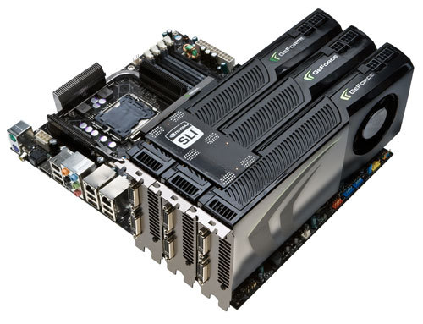
总线结构对计算机系统性能的影响
3.吞吐量
  吞吐量是指流入、处理和流出系统的信息的速率
  取决于信息能够多快地输入内存，CPU能够多快地取指令，数据能够多快地从内存取出或存入，以及结果能够多快地从内存送给一台外围设备
  采用双端口存储器可增加主存的有效速度
Intel 975
  ? 双通道=双内存总线
  2xPCI Express Graphics
    ? Cross Fire
    ? SLI
    Scalable Link Interface

Slide 31
2.总线特性
物理特性：指总线的物理连接方式
  包括总线的根数，总线的插头、插座的形状，引脚线的排列方式等
功能特性：描述总线中每一根线的功能
电气特性：定义每一根线上信号的传递方向及有效电平范围
  送入CPU的信号称输入信号(IN)，从CPU发出的信号称输出信号(OUT)
时间特性: 定义每根线在什么时间有效,规定总线上各信号的时序关系
USB支持热拔插
  USB插头内有四条导线，外侧的两条较长的是电源、地线，内侧较短的是正、负数据线
  USB设备插入USB插座，电源线先被接通，然后内侧的数据线才被接通
  拔除USB设备，次序正好相反，内侧的数据线先被切断，然后外侧的电源线才被切断
  这样的接通和拔除次序，保证USB设备在接入和分离系统时，避免闩锁效应,防止数据端口烧掉
show USB 2.0 show USB 3.1
show PCI 2.2

Slide 32
3．总线的性能指标
⑴总线宽度
总线宽度指的是总线的线数
决定了总线所占的物理空间和成本
对总线宽度最直接的影响是地址线和数据线的宽度
地址线宽度指明了总线能直接访问存储器的地址空间范围
数据线宽度指明了访问一次存储器或外设时能够交换的数据位数

Slide 33
3．总线的性能指标（续）
⑵总线带宽
总线带宽定义为总线的最大数据传输率，即每秒传输的字节数。总线的带宽：
B=W×F/N
W为数据总线宽度，以字节/字/位为单位；
F为总线的时钟频率；
N为完成一次数据传送所用的时钟周期数。

Slide 34
3．总线的性能指标（续）
⑶总线负载
总线负载指连接在总线上的最大设备数量。大多数总线的负载能力是有限的。
⑷总线复用
总线分时复用是指在不同时段利用总线上同一组信号线传送不同信号。采用这种方式的目的是减少总线数量，提高总线的利用率。
⑸总线猝发传输
猝发（突发）式数据传输是一种总线传输方式，即在一个总线周期中可以传输存储地址连续的多个数据。

Slide 35
总线性能指标
总线带宽
  总线本身所能达到的最高传输速率，单位兆字节每秒(MB/s)
  衡量总线性能的重要指标
总线宽度：数据总线的根数，用bit表示
时钟同步/异步
  总线数据与时钟同步工作的总线称为同步总线，与时钟不同步工作的总线称为异步总线
总线复用
  地址总线和数据总线共用一组物理线路，但特定时刻只能传送地址信号或数据信号
信号线数：数据线、地址线、控制线三种总线的总和
总线控制方式
  并发工作、自动配置、仲裁方式、逻辑方式、计数方式等
其他指标：如负载能力等

Slide 36
总线性能指标
名称 | ISA | EISA | STD | WESA | MCA | PCI
适用机型 | 286、386、486等 | 386、486、586等 | Z-80,V20等 | I486,PC-AT兼容机 | IBM PC与工作站 | P5,PowerPC,Alpha
最大传输率 | 15MB/S | 33MB/S | 2MB/S | 266MB/S | 40MB/S | 133MB/S
总线宽度 | 16bit | 32bit | 8bit | 32bit | 32bit | 32bit
总线工作频率 | 8MHz | 8.33MHz | 2MHz | 66MHz | 10MHz | 0~33MHz
同步方式 | 同步 |  |  | 异步 | 同步
仲裁方式 | 集中 | 集中 | 集中 | 集中
地址宽度 | 24 | 32 | 20 |  |  | 32、64
负载能力 | 8 | 6 | 无限制 | 6 | 无限制 | 3
信号线数 |  | 143 |  | 90 | 109 | 49
64位扩展 | 不可 | 无规定 | 不可 | 可 | 可 | 可
并发工作 |  |  |  | 可 |  | 可
引脚使用 | 非多路复用 | 非多路复用 | 非多路复用 | 非多路复用 |  | 多路复用

Slide 37
例1
(1)某总线在一个总线周期中并行传送4个字节的数据，假设一个总线周期等于一个总线时钟周期，总线时钟频率为33MHz，则总线带宽是多少?
(2)如果一个总线周期中并行传送64位数据，总线时钟频率升为66MHz，则总线带宽是多少?
解
(1)设总线带宽用Dr表示，总线时钟周期用T=1/f表示，一个总线周期传送的数据量用D表示，
  Dr=D/T=D×1/T=D×f=4B×33×1000000/s=132MB/s
(2)64位=8B
  Dr=D×f=8B×66×1000000/s=528MB/s

Slide 38
总线的内部结构
早期总线实际上是处理器芯片引脚的延伸
  是处理器与I/O设备适配器的通道
  由50-100条线组成，按功能分三类
    数据线D
    地址线A
    控制线C
简单总线结构的不足
  1) CPU是总线上的唯一主控者
  2) 总线信号是CPU引脚信号的延伸，总线结构与CPU紧密相关，通用性较差

Slide 39
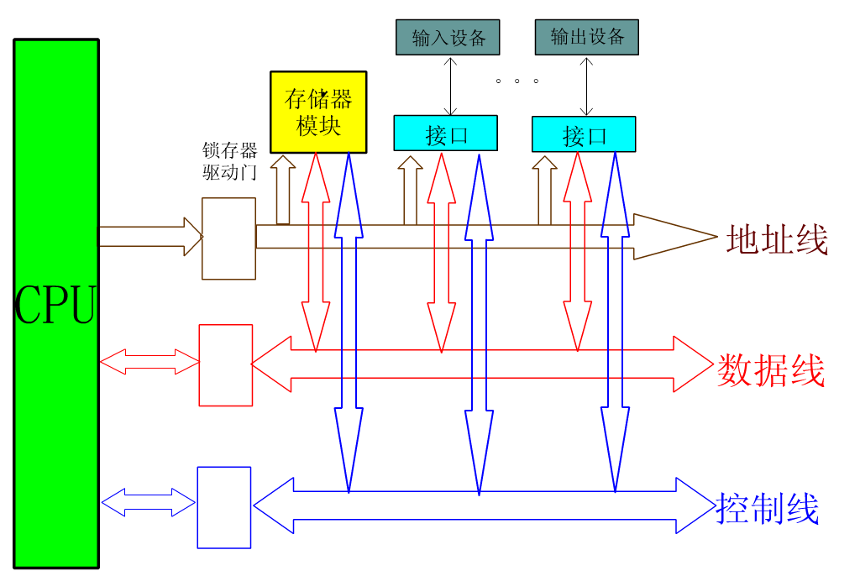
早期总线的内部结构

Slide 40
当代流行的总线
当代流行的总线是一些标准总线
  追求与结构、CPU、技术无关的开发标准
  满足包括多个CPU在内的主控者环境需求
当代总线结构中
  CPU和它私有的cache一起作为一个模块与总线相连
  系统中允许有多个这样的处理器模块
  总线控制器完成多个总线请求者之间的协调与仲裁
整个总线分四部分
  1 数据传送总线：数据线D、地址线A、控制线C
  2 仲裁总线： 总线请求线和总线授权线
  3 中断和同步总线：处理带优先级的中断操作，包括中断请求线和中断认可线
  4 公用线：时钟信号线、电源线、地线、系统复位线及加电或断电的时序信号线

Slide 41
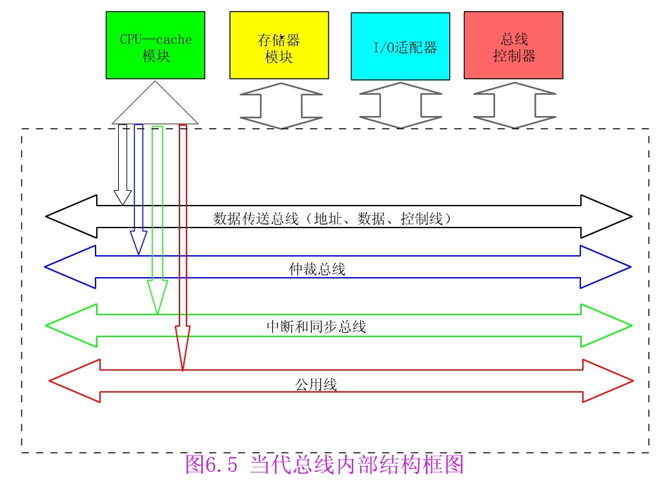
当代总线的内部结构

Slide 42
信息的传送方式
数字计算机使用二进制数，每个二进制位或用电位的高、低来表示，或用脉冲的有、无来表示
计算机系统中，三种传输信息方式
  串行传送
  并行传送
  分时传送
出于速度和效率，方便性上的考虑，系统总线上传送的信息必须采用并行传送方式

Slide 43
1.串行传送
信息以串行方式传送时，只有一条传输线，且采用脉冲传送
串行传送时，按顺序来传送表示一个数据的各个二进制位(bit)的脉冲信号，每次一位
  以第一个脉冲信号表示数据的最低有效位，最后一个脉冲信号表示数据的最高有效位
拆卸 被传送的数据需要在发送部件进行并-串变换
装配 在接收部件需要进行串-并变换
串行传送的主要优点
  只需要一条传输线
  对长距离传输显得特别重要
  成本比较低廉
? SATA

Slide 44

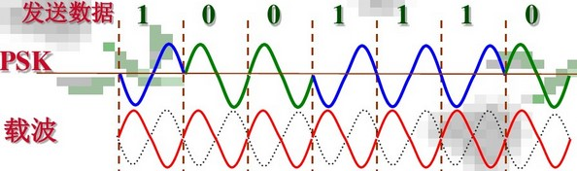
波特率
波特是信号传输速度的单位，波特率等于每秒内线路状态的改变次数（一个周期的正弦波，2π）
标准波特率有：1200、2400、4800、9600、19200等
1200波特率即指信号能在1秒钟内改变1200次值
二进制系统中，信息的最小单位是比特bit，仅当每个信号元素/码元代表一比特信息时，波特率才等于比特率

Slide 45
波特率vs比特率
一个周期的正弦波，2π
两相调制，波特率等于比特率
  相位0, π开始的正弦波表示1位二进制位0,1，那么每个码元有2种状态，每个码元代表1位二进制位，每秒码元数和每秒二进制位数相等
四相调制，波特率等于比特率的1/2
  相位0, π/2, π, 3 π/2开始的正弦波表示2位二进制位00,01,10,11，那么每个码元有4种状态，每个码元代表2位二进制位，每秒码元数是每秒二进制代码数的1/2

Slide 46
2.并行传送
并行方式传送二进制信息时，每个数据位需单独一条传输线
  信息由多少个二进制位组成，就需要多少条传输线
  二进制数不同位在不同的线上同时进行传送
并行传送一般采用电位传送
所有的位同时被传送，同等条件下，并行数据传送比串行数据传送快得多

Slide 47
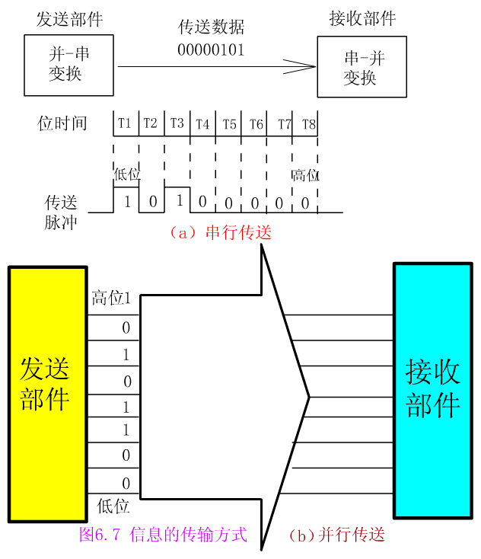
串行传送, 并行传送

Slide 48
3.分时传送
分时传送有两种概念
  总线复用 某个传输线上既传送地址信息，又传送数据信息
    须划分时间片，以在不同的时间间隔中完成传送地址和传送数据的任务
  分时使用 共享总线的部件分时使用总线

Slide 49
例2
利用串行方式传送字符，每波特传送的1位。假设数据传送速率是120个字符/秒，每一个字符格式规定包含10个比特位(起始位、停止位、8个数据位)，问传送的波特率是多少?每个比特位占用的时间是多少?
解
  每波特传送的1位，波特率 = 比特率
  波特率为：10位/字符×120字符/秒=1200位/秒=1200波特
  每个比特位占用的时间Td是比特率的倒数：
    Td=1/1200=0.833×0.001s=0.833ms
启动
信号
停止信号
0 1 2 3 4 5 6 7
发送方
1
0
1
1
0
0
0
1
接收方
1帧信息

Slide 50
总线接口的基本概念
接口 interface
  适配器 adapter = 连接两个部件的两个接口
  I/O设备适配器 指CPU和主存、外围设备之间通过总线进行连接的逻辑部件
适配器的作用
  1 实现数据缓冲，使主机与外设在工作速度上达到匹配
  2 实现数据格式的转换
  3 提供外设和接口的状态
  4 实现主机与外设之间的通讯联络控制
适配器部件在它动态连接的两个部件之间起着“转换器”的作用，以实现彼此之间的信息传送
  为了使所有的外围设备能够兼容，并能在一起正确地工作，CPU规定了不同的信息传送控制方法
  一个标准接口可能连接一个或多个设备
适配器 | adapter | 一块电路板(芯片)：网卡，显卡 包含两个接口：系统接口，设备接口及其他部件
接口 | interface | 系统接口:连接系统总线 设备接口:连接设备 (硬盘口/插座)
端口 | port | 相应地址的寄存器,面向程序员的简化 可有数据端口,命令端口,状态端口(in/out指令)

Slide 51
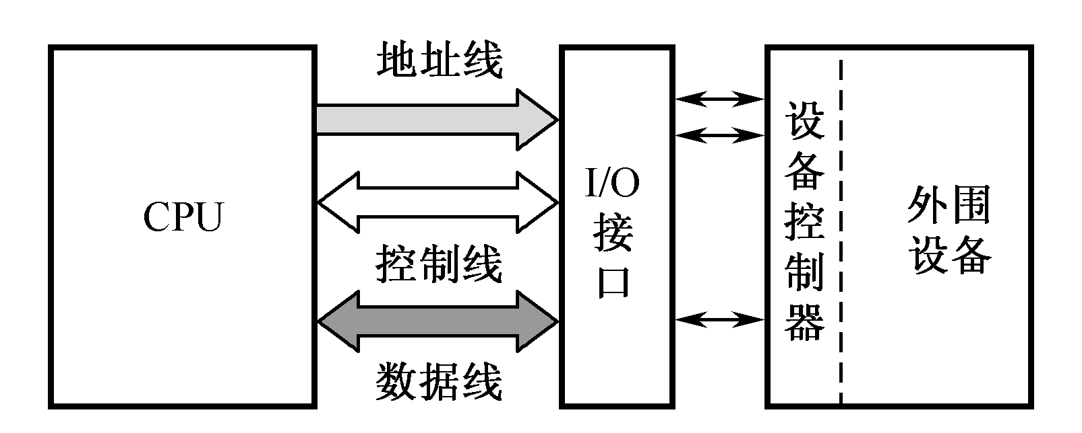
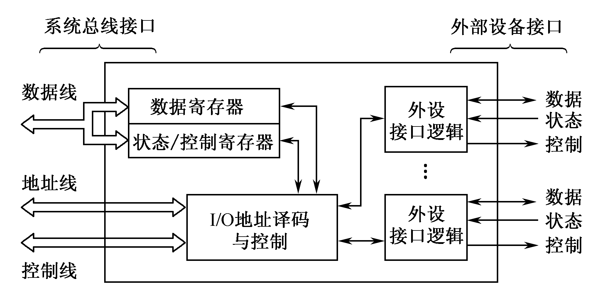
适配器

Slide 52
适配器的功能
1.控制
  适配器通过程序的指令信息来控制外围设备的动作，如启动、关闭设备等
2.缓冲
  适配器在外围设备和计算机系统其他部件之间用作为一个缓冲器，以补偿各种设备在速度上的差异
3.状态
  适配器监视外围设备的工作状态并保存状态信息
  状态信息包括数据“准备就绪”、“忙”、“错误”等等，供CPU询问外围设备时进行分析之用
4.转换
  适配器可完成任何要求的数据转换
  如并-串转换或串-并转换，数据能在外围设备和CPU之间正确地进行传送
5.整理
  适配器可完成一些特别的功能
  如在需要时可修改字计数器或当前内存地址寄存器
6.程序中断
  当外围设备向CPU请求某种动作时，适配器即发生一个中断请求信号到CPU

Slide 53
一个适配器必有两个接口
和系统总线的接口
  CPU和适配器的数据交换一定的是并行方式
和外设的接口
  适配器和外设的数据交换可能是并行方式，也可能是串行方式
根据外围设备供求串行数据或并行数据的方式不同，适配器的接口分为串行数据接口和并行数据接口两大类

Slide 54
7.2 总线仲裁
总线由多个部件和设备共享，为保证同一时刻只有一个申请者使用总线，总线控制机构中设置有总线判优和仲裁控制逻辑，按照一定的优先次序来决定哪个部件可使用总线，只有获得总线使用权的部件，才能开始数据传送。

Slide 55
总线的仲裁
连接到总线上的功能模块有主动和被动两种形态
  主动---主方、主设备：CPU模块、智能I/O模块
    主设备可启动一个总线周期
  被动---从方、从设备：存储器模块、一般I/O模块
    从设备只能响应主设备请求
  每次总线操作，只能有一个主方，但是可以有多个从方
为了解决多个主设备同时竞争总线控制权，必须具有总线仲裁部件
以某种方式选择其中一个主设备作为总线的主方
对多个主设备提出的占用总线请求，一般采用优先级或公平策略进行仲裁
按照总线仲裁电路的位置不同，仲裁方式分为集中式仲裁和分布式仲裁两类

Slide 56
7.2.1 集中式仲裁方式
1.菊花链式查询方式
菊花链式查询方式的总线控制器使用三根控制线与所有部件和设备相连，这三根控制线是：
总线请求BR
总线忙BS
总线批准BG

Slide 57
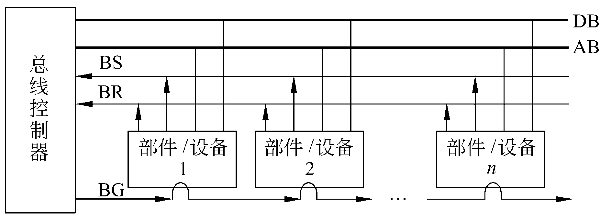

菊花链式查询方式
图7-4菊花链式查询方式
Notes:
提问: 链式查询方式=菊花链式查询方式
为什么是菊花？
把图中的一串部件/设备弯成圆形看看
看到什么？
USB也属于菊花链式查询方式，但没线BG,BR,BS,DA,AB都没有,只有一条数据线,???

Slide 58
1.菊花链式查询方式（续）
菊花链式查询的优点是只用很少几根线就能按一定的优先次序来实现总线控制，并很容易扩充。
缺点是对查询链的故障很敏感，如果第i个部件中的查询链电路有故障，那么第i个以后的部件都不能工作。
另外查询的优先级是固定的，优先级较高的部件出现频繁的总线请求时，优先级较低的部件就会难以得到响应。

Slide 59
2.计数器定时查询方式
总线上的每个部件可以通过公共的BR线发出请求，总线控制器收到请求之后，在BS为0的情况下，让计数器开始计数，定时地查询各个部件以确定是哪个部件发出的请求。当查询线上的计数值与发出请求的部件号一致时，该部件就使BS线置1，获得了总线使用权，总线控制器中止计数查询，直至该部件完成数据传送之后，撤消BS信号。

Slide 60
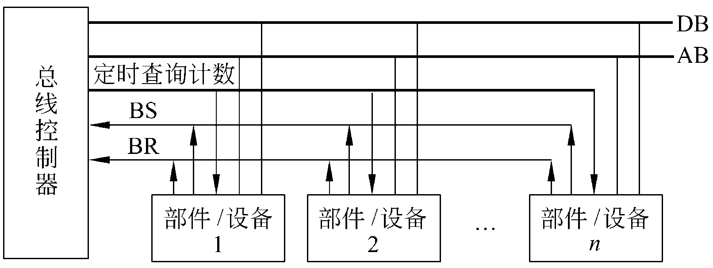
计数器定时查询方式
图7-5 计数器定时查询方式

Slide 61
2.计数器定时查询方式（续）
计数可从0开始，也可从中止点开始。如果从0开始，各部件的优先次序和链式查询方式相同，优先级的次序是固定的。如果从中止点开始，即为循环优先级，各个部件使用总线的级别将相等。计数器的初始值还可由程序来设置，可方便地改变优先次序，增加系统的灵活性。

Slide 62
3.独立请求方式
在这种方式中，每个共享总线的部件均有一对控制线：总线请求BR_{i}和总线批准BG_{i}。当某个部件请求使用总线时，便发出BR_{i}，总线控制器中有排队电路，根据一定的优先次序决定首先响应哪个部件的请求BR_{i}，然后给该部件送回批准信号BG_{i}。
独立请求方式的优点是响应时间快，这是以增加控制线数和硬件电路为代价的。对优先次序的控制也是相当灵活的，可预先固定，也可通过程序来改变优先次序。

Slide 63
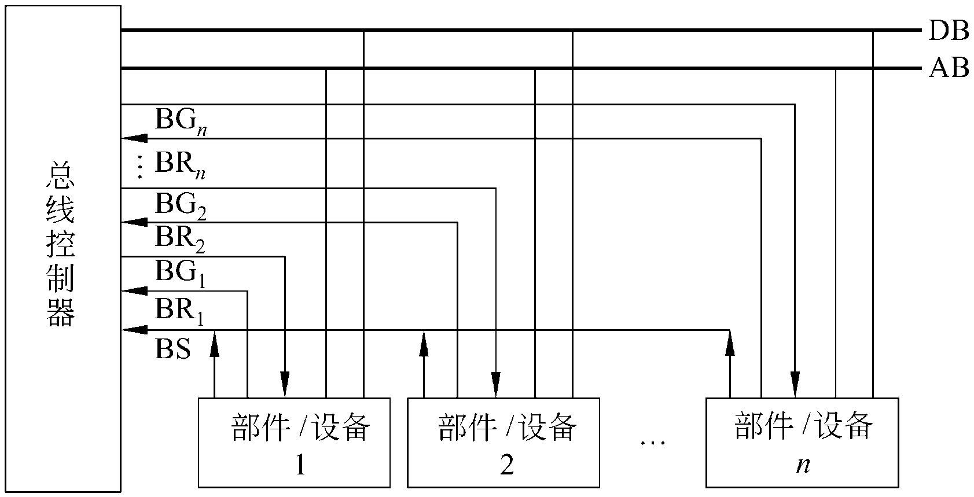
独立请求方式
图7-6 独立请求方式

Slide 64
7.2.2 分布式仲裁方式
分布式仲裁方式不需要中央仲裁器，即总线控制逻辑分散在连接于总线上的各个部件或设备。
Notes:
提问：与菊花链式查询，计数器定时查询，独立请求方式，分布式仲裁相近的实例大家生活中有吗?
有，老师那拿张纸找大家签到就全有了
1到一个一个同学座位跟前盯着签 = ?
2老师在讲台点学号 = ?
3同学们安静坐在座位举手由老师点了后报学号 = ?
4同学们拿着笔抢着冲上讲台在纸上签 = ?

Slide 65
7.3 总线定时控制
主机与外设通过总线进行信息交换时，必然存在着时间上的配合和动作的协调问题，否则系统的工作将出现混乱。总线的定时控制方式一般分为同步方式和异步方式。

Slide 66
7.3.1 同步定时方式
同步定时方式是指系统采用一个统一的时钟信号来协调发送和接收双方的传送定时关系。时钟产生相等的时间间隔，每个间隔构成一个总线周期。在一个总线周期中，发送和接收双方可以进行一次数据传送。由于是在规定的时间段内进行I/O操作，所以，发送者不必等待接收者有什么响应，当这个时间段结束后，就自动进行下一个操作。
同步方式中的时钟频率必须能适应在总线上最长的延迟和最慢的接口的需要。因此，同步方式的效率较低，时间利用也不够合理；同时，也没有办法知道被访问的外设是否已经真正的响应，故可靠性比较低。

Slide 67
7.3.2 异步定时方式
异步定时方式也称为应答方式。在这种方式下，没有公用的时钟，也没有固定的时间间隔，完全依靠传送双方相互制约的“握手”信号来实现定时控制。
通常，把交换信息的两个部件或设备分为主设备和从设备，主设备提出交换信息的“请求”信号，经接口传送到从设备；从设备接到主设备的申请后，通过接口向主设备发出“回答”信号，整个“握手”过程就是一问一答地进行的。必须指出，从“请求”到“回答”的时间是由操作的实际时间决定的，而不是由CPU的节拍硬性规定的，所以具有很强的灵活性，而且对提高整个计算机系统的工作效率也是有好处的。

Slide 68
7.3.2 异步定时方式（续）
异步控制能保证两个工作速度相差很大的部件或设备间可靠地进行信息交换，自动完成时间的配合；但是控制较同步方式稍复杂一些，成本也会高一些。
异步方式根据“请求”和“回答”信号的撤消是否互锁，有三种情况：
⑴不互锁
⑵半互锁
⑶全互锁

Slide 69
7.3 总线的定时和数据传送模式
7.3.1 总线的定时
7.3.2 总线数据传送模式

Slide 70
7.3.1 总线的定时
总线的一次信息传送过程，可分为五个阶段
  请求总线
  总线仲裁
  寻址(目的地址)
  信息传送
  状态返回(或错误报告),释放
为了同步主方、从方的操作，必须制订定时协议
定时：事件出现在总线上的时序关系
---读周期/写周期/访问周期

Slide 71
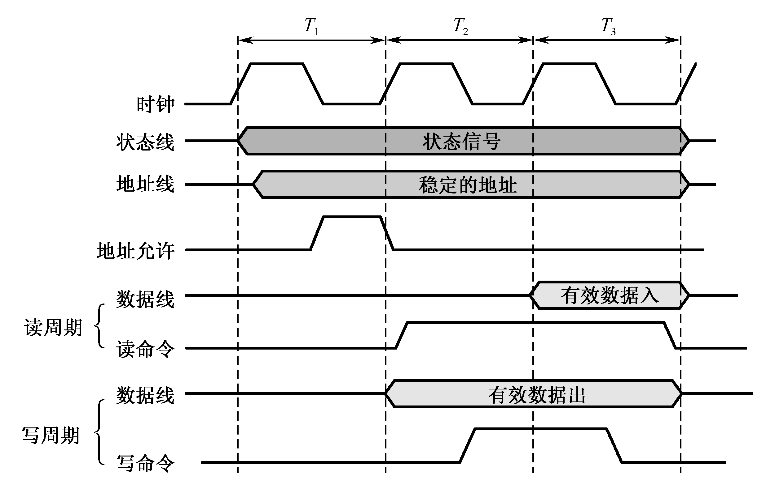
1.同步定时
事件出现在总线上的时刻由总线时钟信号来确定
采用了公共时钟，每个功能模块什么时候发送或接收信息都由统一时钟规定
具有较高的传输频率
适用于总线长度较短、各功能模块存取时间比较接近的情况

Slide 72
2.异步定时
异步定时协议中，后一事件出现在总线上的时刻取决于前一事件的出现
  即建立在应答方式或互锁机制基础上
不需要统一的公共时钟信号。总线周期的长度是可变的
异步定时的优点
  总线周期长度可变，不把响应时间强加到功能模块上
  允许快速和慢速的功能模块都能连接到同一总线上
  增加总线的复杂性和成本为代价

Slide 73
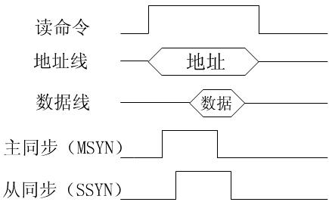
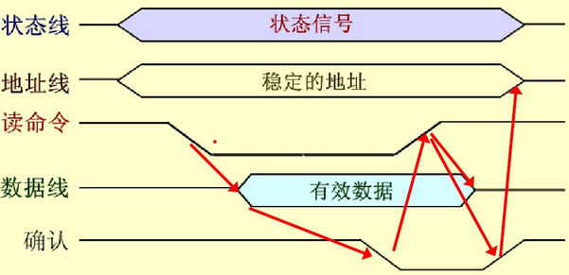
2.异步定时

Slide 74
?
某CPU采用集中式仲裁方式，使用独立请求与菊花链式查询相结合的二维总线控制结构。每一对请求线BRi和授权线BGi组成一对菊花链式查询电路。
二维总线控制电路?

Slide 75
7.3.2 总线数据传送模式
当代的总线标准大都能支持以下四类模式的数据传送
  1 读、写操作
  2 块传送操作
  3 写后读、读修改写操作
  4 广播、广集操作
1 读、写操作
  读操作是由从方到主方的数据传送
  写操作是由主方到从方的数据传送
  主方先以一个总线周期发出命令和从方地址，经过一定的延时再开始数据传送总线周期
  为了提高总线利用率，减少延时损失，主方完成寻址总线周期后可让出总线控制权，以使其他主方完成更紧迫的操作。然后再重新竞争总线，完成数据传送总线周期

Slide 76
7.3.2总线数据传送模式
2 块传送操作
  只需给出块的起始地址，然后对固定块长度的数据一个接一个地读出或写入。对于CPU(主方)、存储器(从方)而言的块传送，常称为猝发式传送，其块长一般固定为数据线宽度(存储器字长)的4倍
3 写后读、读修改写操作
  只给出地址一次，或进行先写后读操作，或进行先读后写操作。前者用于校验目的，后者用于多道程序系统中对共享存储资源的保护。这两种操作和猝发式操作一样，主方掌管总线直到整个操作完成
4 广播、广集操作
  一般而言，数据传送只在一个主方和一个从方之间进行。但有的总线允许一个主方对多个从方进行写操作，这种操作称为广播
  与广播相反的操作称为广集，它将选定的多个从方数据在总线上完成AND或OR操作，用以检测多个中断源

Slide 77
总线的基本概念
总线内部结构
总线性能指标，总线宽度，总线带宽
总线信息传送方式：串行，并行，分时
适配器，接口，端口的定义
总线仲裁：集中式仲裁和分布式仲裁
  集中式仲裁: 菊花链式查询方式，计数器定时查询方式，独立请求方式
总线定时，数据传送模式

Slide 78
第11课结束
到Q群提问答疑

Slide 79
第12课

Slide 80
总线的基本概念
总线内部结构
总线性能指标，总线宽度，总线带宽
总线信息传送方式：串行，并行，分时
适配器，接口，端口的定义
总线仲裁：集中式仲裁和分布式仲裁
  集中式仲裁: 菊花链式查询方式，计数器定时查询方式，独立请求方式
总线定时，数据传送模式

Slide 81
7.4 总线标准
大量厂商不同时期的各种外设要连接到总线，必须有严格统一，具有延续性的标准
(1)正式标准由具有权威性的国际标准化组织制定并推荐使用的标准
(2)事实标准由某个或几个设备制造商提出，行业内其他厂家认可并广泛使用的标准
事实标准经过一段时间的使用，厂商提供给有关组织讨论批准后可成为正式标准

Slide 82
7.4.1 系统总线标准
总线标准规定了总线特性：物理特性、功能特性、电气特性、时间特性
微机的系统总线按照相应总线标准，做成多个插槽的形式，插槽引脚通过总线连接在一起，并严格规范了
引脚定义
传输速率
驱动能力
信号电平
时序安排
信息格式

Slide 83
总线的标准化
系列机或兼容机，具有相同的指令系统，相同功能的不同厂家生产的各功能部件在实现方法上几乎没有相同的
各厂家生产的相同功能部件可互换使用
原因在于它们都遵守了相同的系统总线的标准，这就是系统总线的标准化

Slide 84
总线结构实例
大多数计算机采用了分层次的多总线结构
  速度差异较大的设备模块使用不同速度的总线
  速度相近的设备模块使用同一类总线

Slide 85
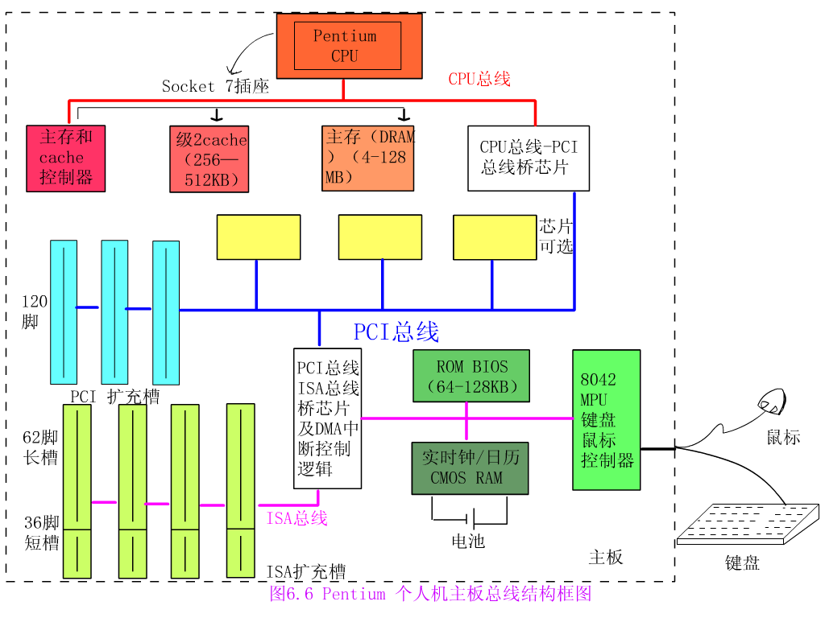
Pentium总线结构

Slide 86
Pentium总线结构
三层多总线结构
  CPU总线、PCI总线、ISA总线
CPU总线
  也称CPU-存储器总线
  一个64位数据线和32位地址线的同步总线
  总线时钟频率为66.6MHz(或60MHz)，CPU内部时钟是总线时钟频率的倍频
  可连接4-128MB的主存。主存扩充容量以内存条形式插入主板上的内存插座
  CPU总线还接有L2级cache
  主存控制器和cache控制器芯片管理CPU对主存和cache的存取操作
  CPU是总线的主控者，但必要时可放弃总线控制权

Slide 87
PCI总线
PCI总线用于连接高速的I/O设备模块
通过北桥芯片，上面与更高速的CPU总线相连，通过南桥芯片，下面与低速的ISA总线相接
是一个32(或64位)的同步总线
32位(或64位)数据/地址线是同一组线，分时复用
总线时钟频率为33.3MHz
总线带宽是132MB/s
PCI总线采用集中式仲裁方式，有专用的PCI总线仲裁器
主板上一般有3个PCI总线扩充槽

Slide 88
ISA总线
Pentium机使用ISA总线与低速I/O设备连接
  主板上留有ISA总线扩充槽，以使用16位/8位适配器卡
  总线支持7个DMA通道和15级可屏蔽硬件中断
  ISA总线控制逻辑通过主板上的片级总线与实时钟/日历、ROM、键盘和鼠标控制器(8042微处理器)等芯片相连接

Slide 89
芯片组
CPU总线、PCI总线、ISA总线通过北桥、南桥两个桥芯片连成整体
桥芯片在此起到了信号速度缓冲、电平转换和控制协议转换的作用
通过桥将两类不同的总线“粘合”在一起的技术特别适合于系统的升级换代：延续性
Pentium总线系统中有一个核心逻辑芯片组，简称PCI芯片组
  包括主存控制器和cache控制器芯片、北桥芯片和南桥芯片
    北桥：连接CPU总线-PCI总线
    南桥：连接PCI总线-ISA总线
    上北下南
  芯片组Intel 430系列、440系列...
  在系统中起着至关重要的作用
PCH,Chipset

Slide 90
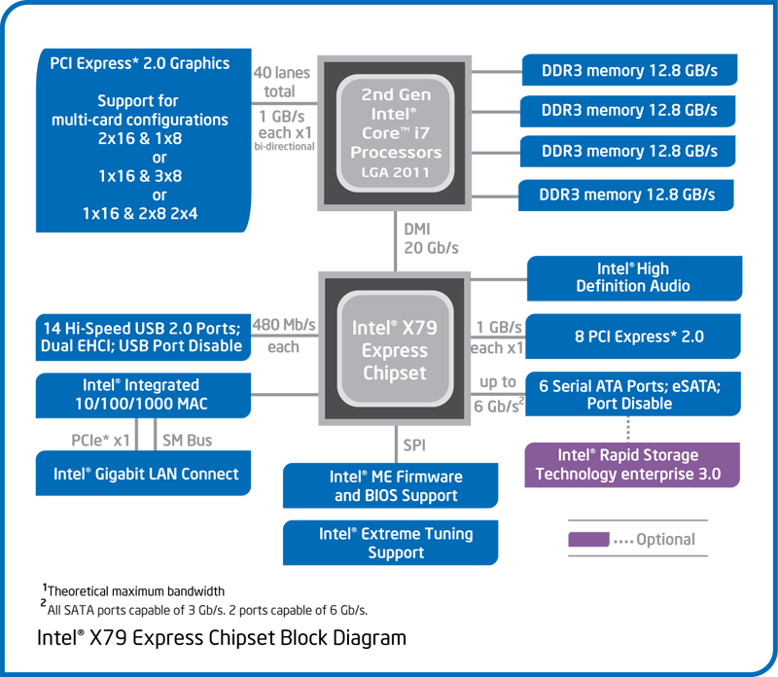
Intel X79

Slide 91
7.4.1 系统总线标准（续）
1.PC/XT总线
PC/XT总线是早期PC/XT微机所配备的系统总线，是9位总线标准。
2.ISA总线
ISA总线在原PC/XT总线62线的基础上又增加一个36线的扩展槽，成为16位的总线标准，即工业标准体系结构ISA。
3.MCA总线
32位微通道结构MCA总线，在PS/2机上使用。MCA总线成为标准的32位扩展总线系统。

Slide 92
4.EISA总线
既与ISA兼容，又在许多方面参考了MCA设计的总线标准，称为增强的工业标准体系结构EISA，成为一种与MCA相抗衡的总线标准。
5.VL总线（VESA局部总线）
VL总线的数据宽度为32位，其主要优点是：协议简单、传输速率高、能够支持多种硬件的工作。但是，它的规范性、兼容性和扩展性较差。

Slide 93
6.PCI局部总线
PCI局部总线是一种高性能、32位或64位地址数据线复用的总线，它的兼容性好，不受CPU品种的限制。
7.AGP
AGP（图形加速端口）是由Intel创建的新总线，专门用作高性能图形及视频支持。AGP基于PCI，且AGP插槽外形与PCI类似，但它有增加的信号，同时在系统中的定位不同，是专门为系统中的视频卡设计的。

Slide 94
PCI-Express
PCI-Express（PCI-E）是新的总线和接口标准，以取代几乎全部现有的内部总线（包括AGP和PCI），最终实现总线标准的统一。
主要优势就是数据传输速率高，目前可达10GB/s，还有相当大的发展潜力
PCI-E有1X到32X等多种规格，具有非常强的伸缩性，能满足现在和将来一定时间内出现的低速设备和高速设备的需求。

Slide 95
7.4.2 外部总线标准
1.串口和并口
串口，也称之为通信口或COM端口，主要用于需要与系统进行双向通信的设备。这些设备包括调制解调器、鼠标、扫描仪、以及所有向计算机发送信息和从计算机接收信息的其他设备。
并口一般用于将打印机等设备连接到计算机上。并口有8条数据线，可以同时发送一个字节数据的所有8个数据位。

Slide 96
2. USB接口
USB（通用串行总线）是一种外设总线标准，它的设计为计算机的外设带来了即插即用功能。USB的出现不再需要专用的端口，也减少了I/O卡的使用（从而也减少了因添加新卡而重新配置系统的需要），大大节省了重要的系统资源。
USB是迄今为止最通用的外部接口，可以连接鼠标、键盘、打印机、扫描仪、摄像头、闪存盘、手机、数码相机、移动硬盘、外置光驱、USB网卡等几乎所有的外部设备。

Slide 97
3. IEEE-1394接口
IEEE-1394也被称为i.Link 或Fire Wire，同USB一样，IEEE1394也支持外设热插拔，并为外设提供电源。
在USB2.0推出后，1394a接口在速度上的优势就不再明显了。同时现在绝对多数主流的计算机并没有配置1394接口，要使用必须要购买相关的接口卡。但是IEEE-1394仍然有一定的市场，这是因为它的一个重要优点是不要求连接微机，可以用来直接将数字视频（DV）摄像机连接到DV-VCR进行磁带复制或编辑。

Slide 98
4. eSATA接口
eSATA的全称是External Serial ATA（外部串行ATA），它是SATA接口的外部扩展规范。换言之，eSATA就是“外置”版的SATA，它是用来连接外部而非内部SATA设备。例如拥有eSATA接口，你就可以轻松地将SATA硬盘与主板的eSATA接口连接，而不用打开机箱更换SATA硬盘。
ch08.ppt

Slide 99
Futurebus⁺总线
正在发展的Futurebus⁺总线标准是VME国际贸易协会、IEEE微处理机标准委员会等团体以及来自公司、大学的专家们协作开发的
目标是开发一种真正开放的总线标准，使之能支持64位地址空间，64位、128位、256位数据传输，为下一代的多处理机系统提供一个稳定的平台
Futurebus⁺的重要意义在于，它很可能取代当代微处理机的总线策略

Slide 100
Futurebus⁺是一个高性能的异步总线标准
技术要求
  (1)一个与结构、处理器、技术无关的开发标准
  (2)基本上是一个异步数据定时协议
  (3)允许采用可选的源-同步式协议，用来实现高速的块数据传送
  (4)支持32位或64位寻址，数据线的长度动态可变，以满足不同带宽的要求
  (5)全分布式的并行仲裁协议及集中式仲裁协议，并支持线路交换式和分离业务协议
  (6)提供对容错和高可靠性系统的支持
  (7)提供对cache共享存储器的支持
  (8)提供一个兼容的消息传递定义

Slide 101
Futurebus⁺总线是迄今为止最复杂的总线标准
覆盖了物理层和逻辑层
既可用于CPU总线，也可用于高速外围总线
与PCI总线竞争
  Futurebus⁺和PCI都支持很高的数据传输率
  Futurebus⁺的目标是提供灵活和宽广的能力，以满足各类高性能系统的需求
  Futurebus⁺适合于高成本的较大规模计算机系统
  PCI的总线物理范围较小，适合于低成本的小系统(如PC机)

Slide 102
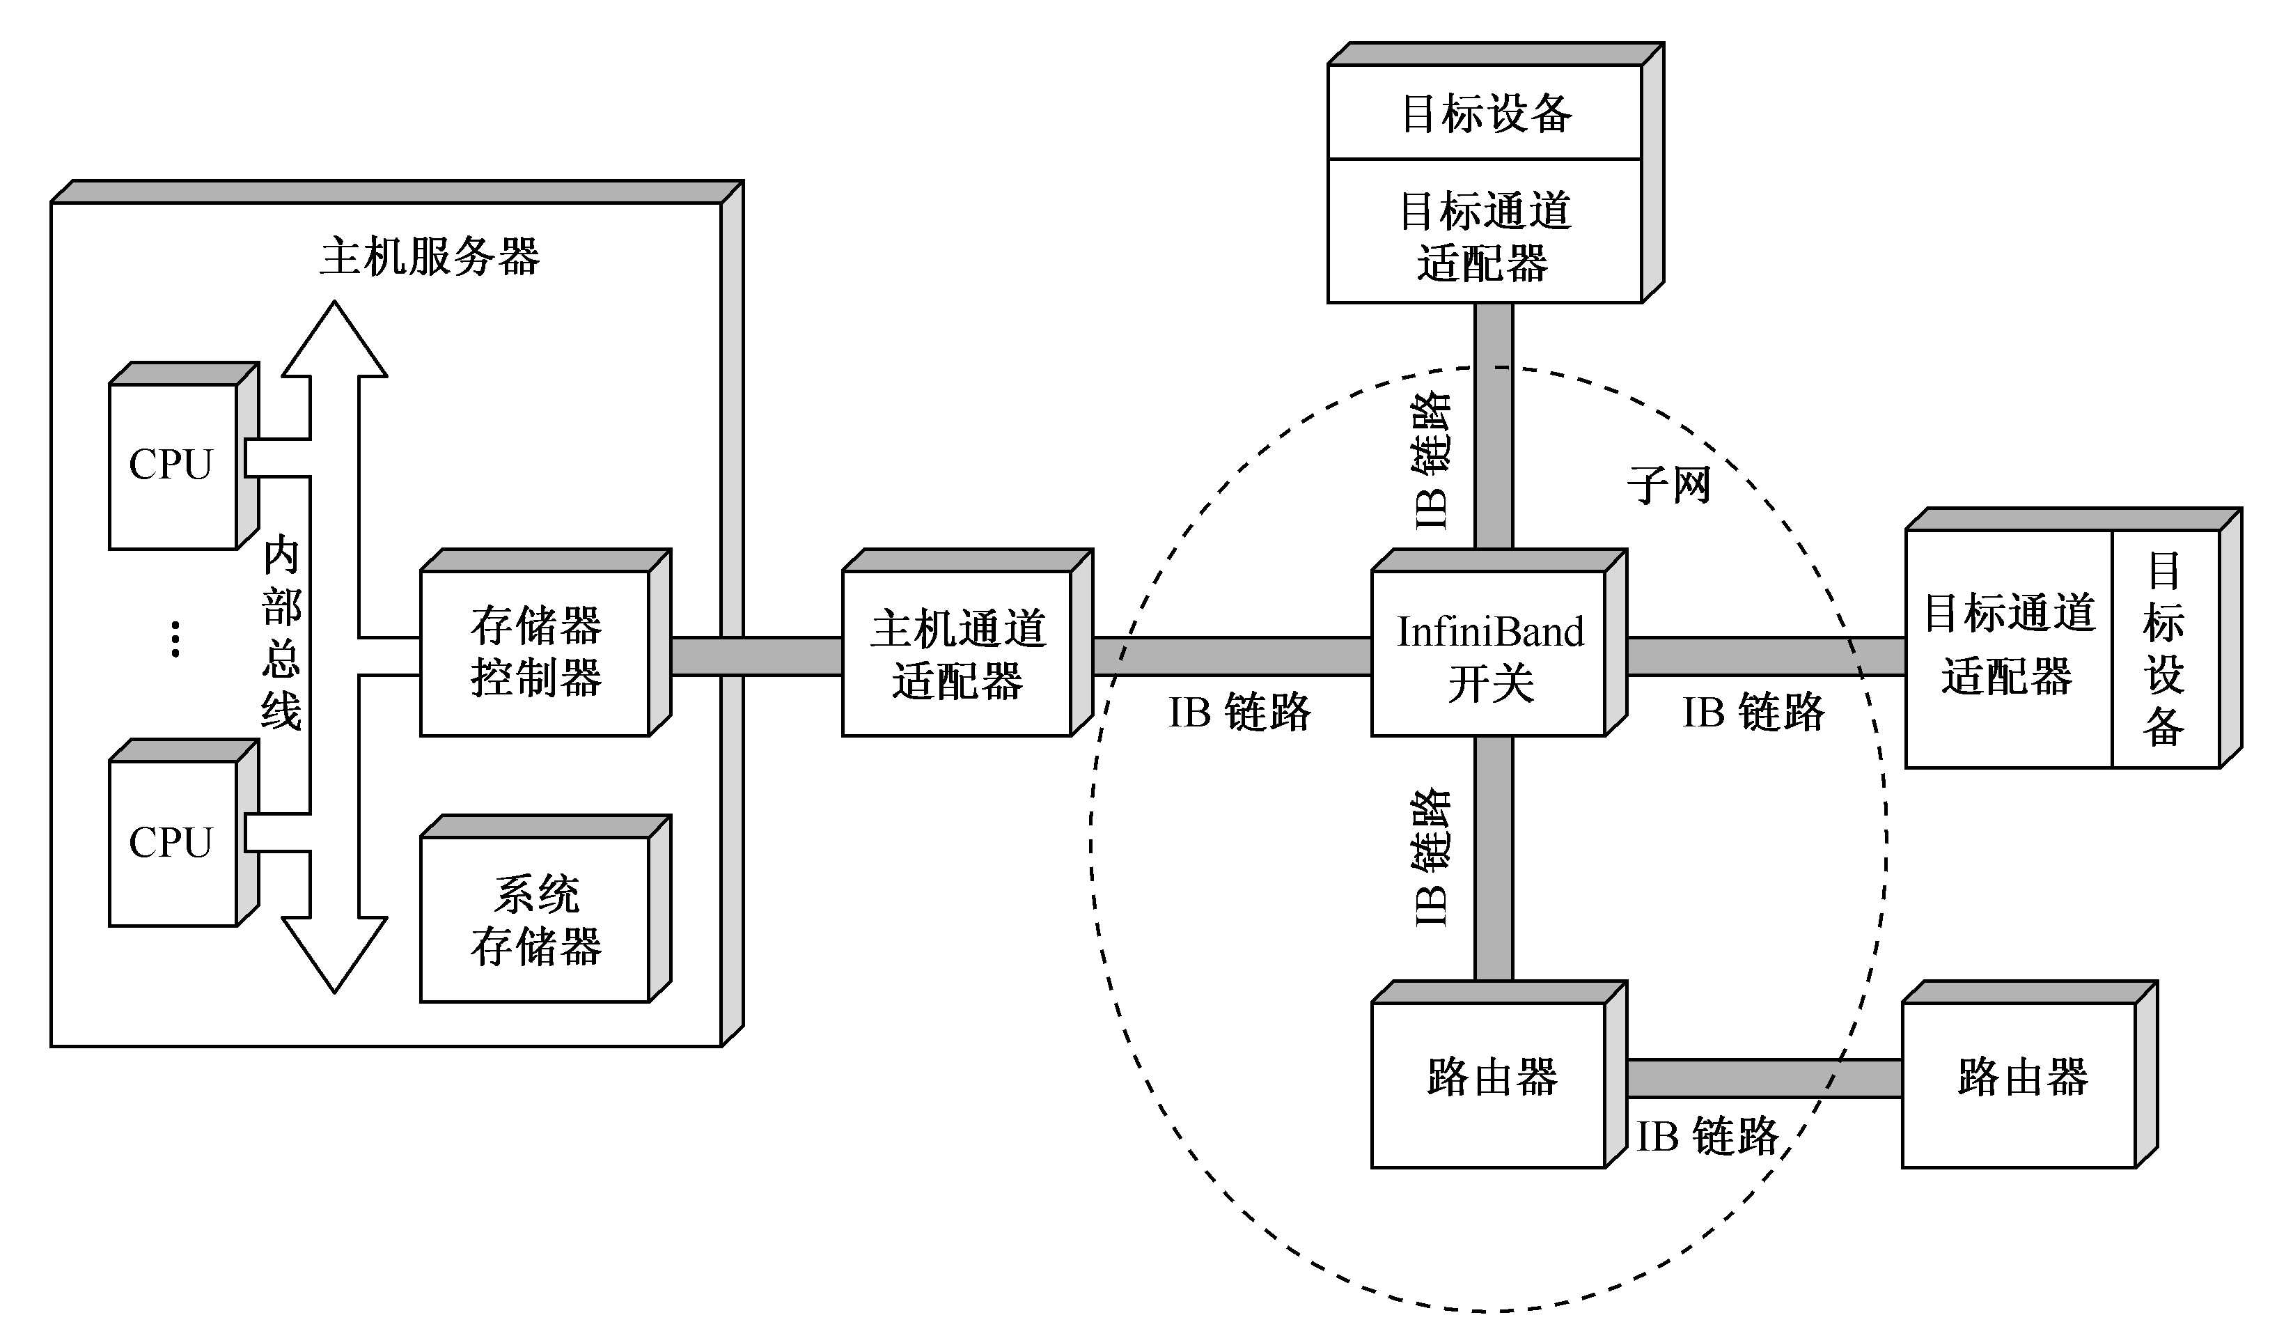
InfiniBand的体系结构
InfiniBand标准
  高端服务器市场的最新I/O规范
  是一种基于开关的体系结构，可连接多达64000个服务器、存储系统、网络设备，数据传输率高达30GB/s
  适合于高成本的较大规模计算机系统

Slide 103
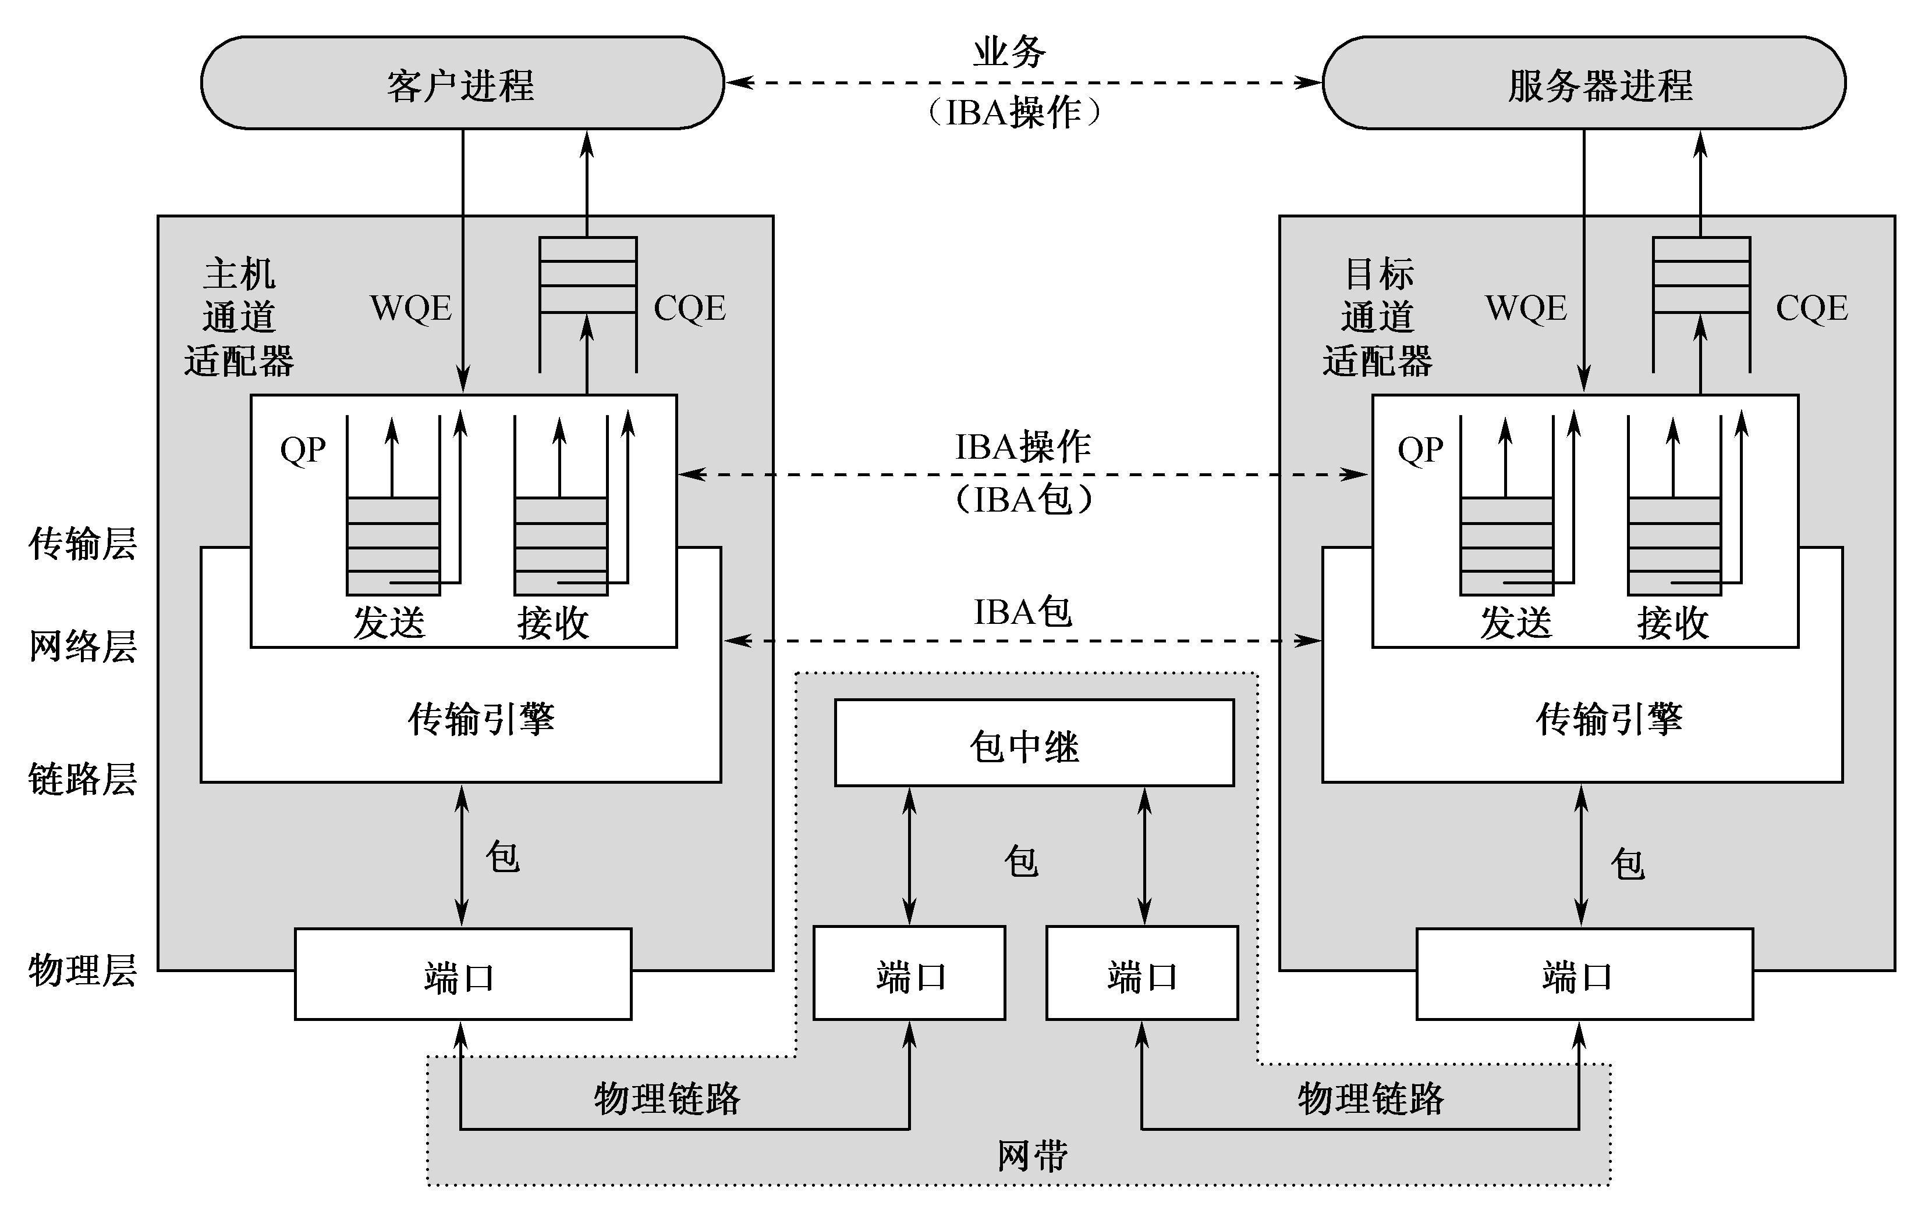
InfiniBand的通信协议

Slide 104
第7章结束

